Slide 1
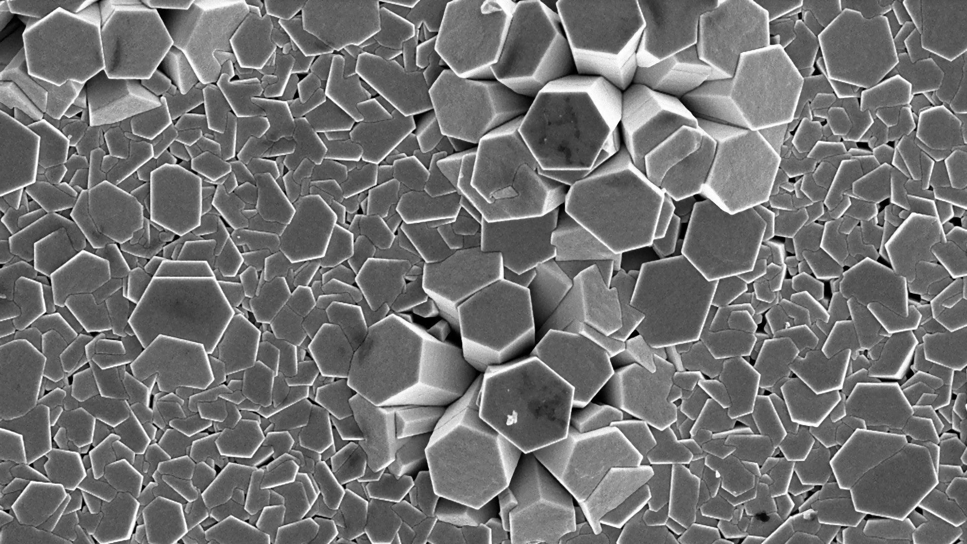
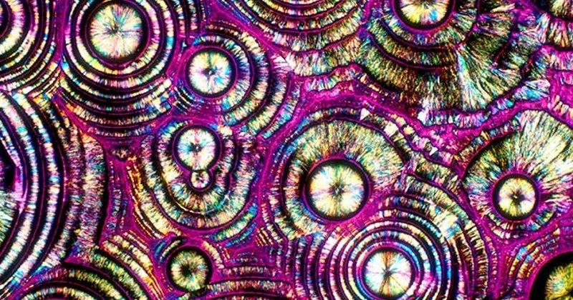
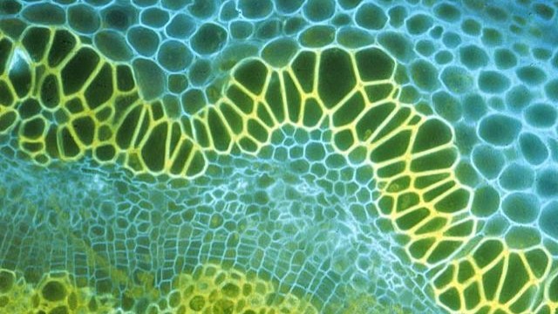
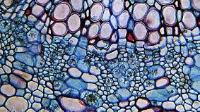
SVIJET POD MIKROSKOPOM
By: Lovro Razum, 8.D

Slide 2
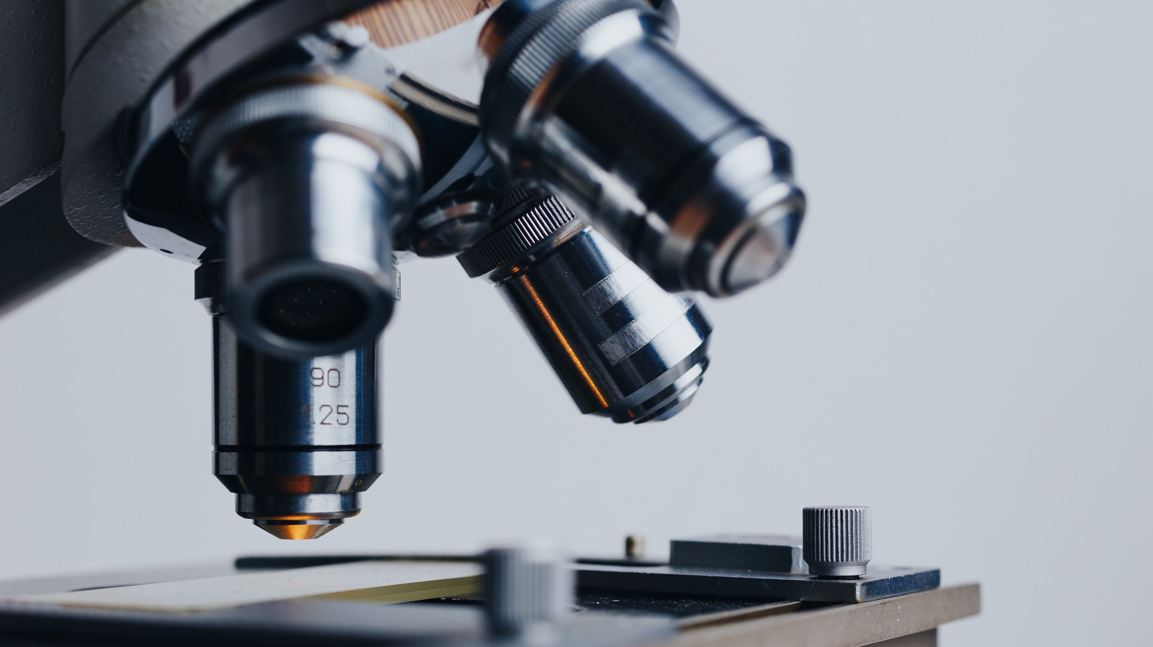
Mikroskop
Izmislio ga je Nizozemac Zacharias Janssen 1590.
instrument koji daje uvećane slike bliskih predmeta, koji se ne bi mogli promatrati golim okom
tehnika proučavanja malih predmeta s pomoću mikroskopa zove se mikroskopija

Slide 3
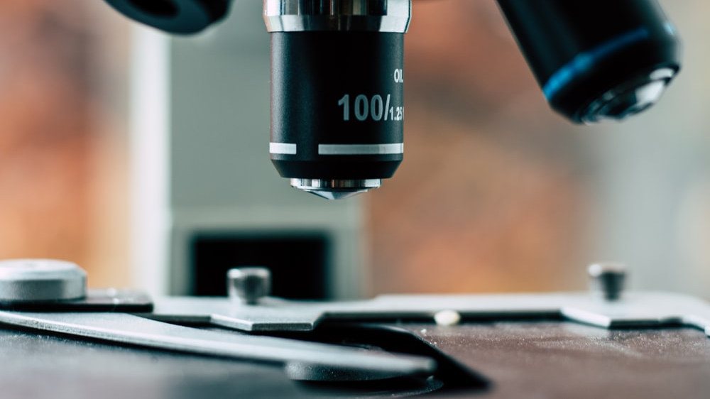
Mikroskop kroz povijest
Usavršavali su ga: J. Keplar i C.Scheiner 1628.
R. Hooke 1665.
A. van Leeuwenhoek 1673.-1683.
C. Huygens 1684.
E. Abbe 1878.

Slide 4
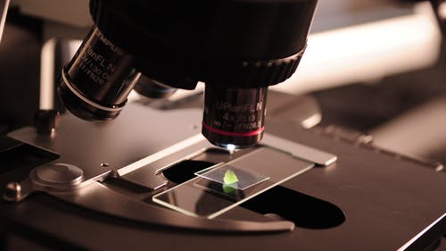
Vrste mikroskopa
Optički mikroskop - na svakom kraju metalne cijevi ima jedan sustav leća
Ultramikroskop - mogu se promatrati i predmeti koji su sitniji od normalne mikroskopske granice vidljivosti
Polarizacijski mikroskop - u mineralogij upotrebljava se za promatranje u polariziranoj svjetlosti
Mikroskop s faznim kontrastom - omogućuje promatranje malih razlika u lomu svjetlosti
itd.

Slide 5
HVALA NA PAŽNJI!

Slide 6
IZVORI
https://hr.m.wikipedia.org/wiki/Mikroskop
https://www.google.com/search?q=microscope+pics+4k&tbm=isch&ve
https://hr.m.wikipedia.org/wiki/Datoteka:Mikroskop.png
https://www.google.com/search?q=among+us&tbm=isch&ved=2ahUKEwjXl5WqoNz1AhVS66QKHZblDsgQ2-cCegQIABAC&oq=among+us&gs_lcp
https://www.google.com/search?q=microscope+wallpaper+4k&tbm=isch&ved=2ahUKEwjZtqfEndz1AhXF66QKHTN_DGQQ2-cCegQIABAC&oq
https://www.google.com/search?q=things+under+a+microscope&tbm=isch&ved

